Slide 1
이상행동 뷰어 프로그램 사용가이드
광주인공지능센터
2022.04.12 v0.1

Slide 2
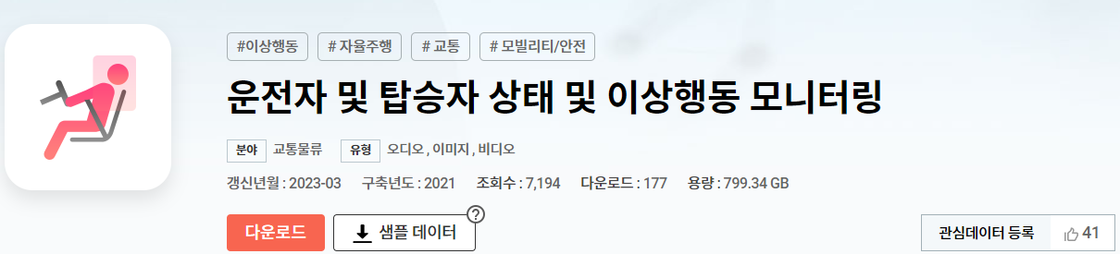
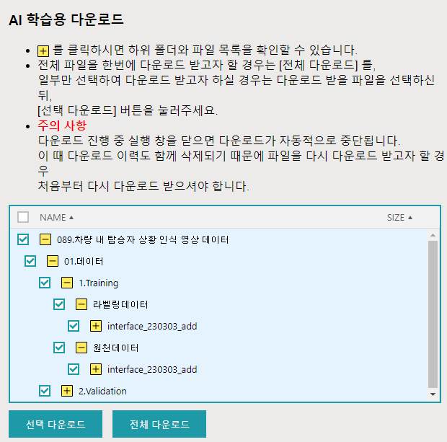
기본정보
데이터는 AI-HUB에서 다운로드 가능
https://aihub.or.kr/aihubdata/data/view.do?currMenu=115&topMenu=100&aihubDataSe=realm&dataSetSn=651
라벨링 데이터(JSON)와 원천 데이터(IMG,VIDEO) 모두 다운로드 필요

Slide 3
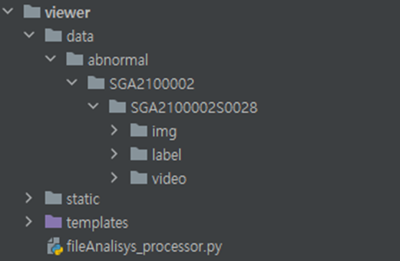
디렉토리 구조
data | 이상행동의 이미지, 라벨링, 동영상 파일 경로 파일 구조에 맞춰 data 폴더 셋팅 필요
static | css, javascript 등 화면 구현 및 기능단 파일 경로
templates | html 템플릿 경로
fileAnalisys_processor.py | 실행파일
데이터 다운로드 후
abnormal_viewer > data 폴더에 데이터 셋팅 필요
*샘플 데이터를 해당 경로에 셋팅 해놓았습니다.
* 이상행동 data 디렉토리의 구조는
Img, label, video 3개의 폴더 구성 필요
3개의 폴더 중 하나라도 없으면 에러 발생

Slide 4
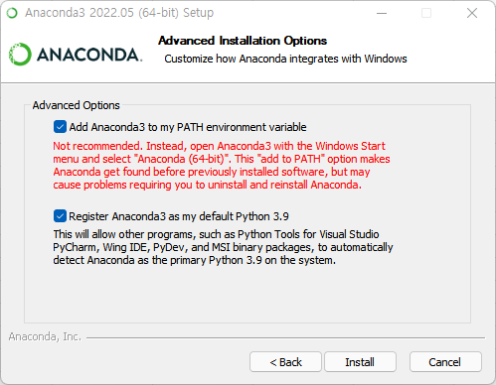
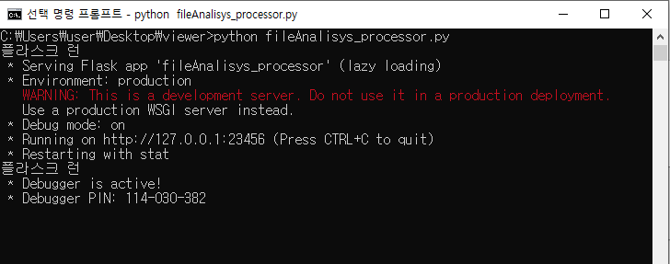
사전 설정
data폴더 셋팅 | 1) 파일 구조에 맞춰 data 폴더 셋팅 필요
사전 설치 | 2) 아나콘다 설치 https://www.anaconda.com/products/distribution
실행 및 정지 절차 (cmd)
폴더 위치로 이동 | 1) cmd에서 viewer폴더(다운받은 경로) 위치로 이동 > cd C:\Users\user\Desktop\viewer
설치 | 2) 플라스크 설치 > pip install flask
기동절차 | 3) 프로세스 기동 > python fileAnalisys_processor.py
URL 접속 | 4) URL 확인 후 접속 URL 접속 : http://127.0.0.1:23456/
정지절차 | 5) 프로세스 정지 > ctrl+c
URL 접속 : http://127.0.0.1:23456/

Slide 5
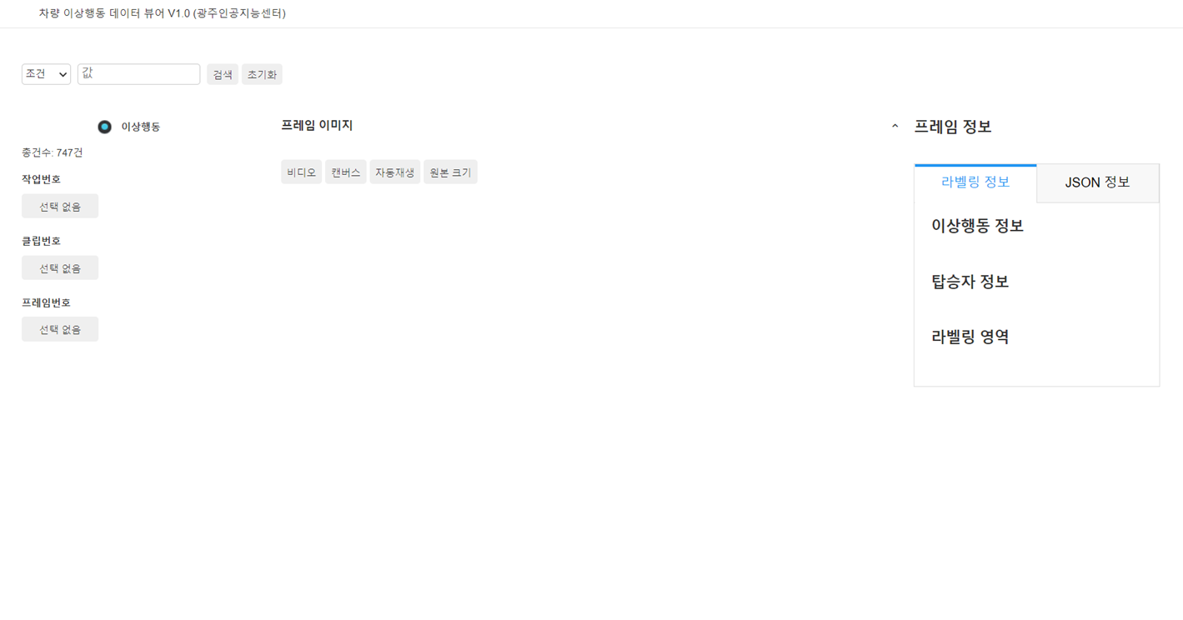
이상행동 화면 설명
1. 검색 영역
작업번호 값을 입력 후 ‘검색’ 버튼 클릭
2. 작업 선택 영역
‘이상행동’ 클릭
3. 총 건수
이상행동 작업 전체 건수 확인
4. 작업번호/클립번호/프레임번호 선택 영역
작업번호 선택 → 클립번호 선택 → 프레임번호 선택
5. 프레임 이미지 영역
프레임 번호 선택 시 이미지 로드 되는 영역
6. 프레임 정보 영역
프레임에 대한 라벨링 정보 및 JSON 정보 확인 영역
1
2
3
4
5
6

Slide 6
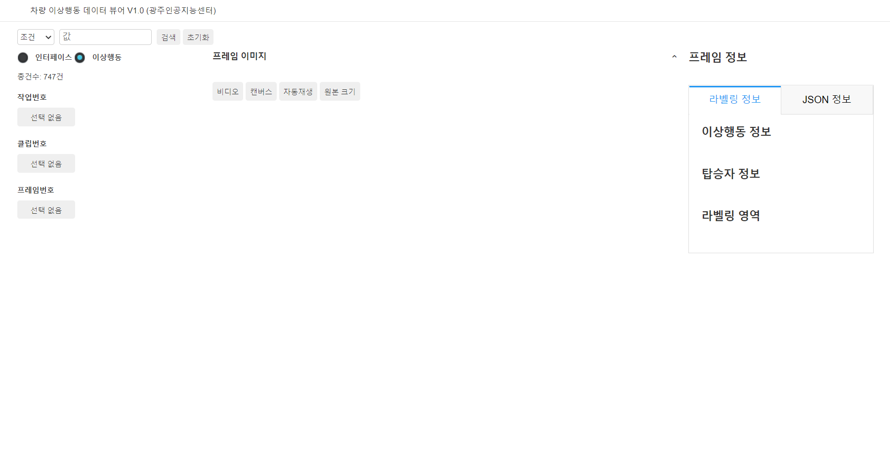
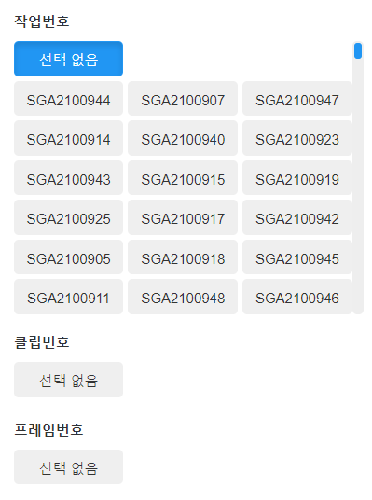
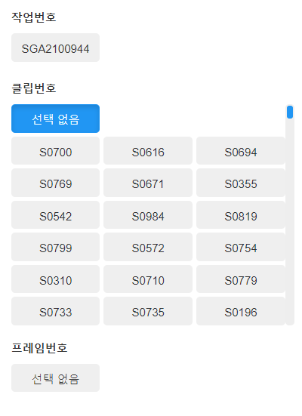
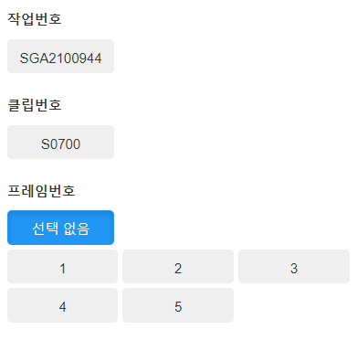
이상행동 작업하기
1. 작업번호 선택
작업번호를 선택합니다.
2. 클립번호 선택
작업번호를 선택 후 해당 클립번호를 선택할 수 있습니다.
클립번호를 선택합니다.
3. 프레임번호 선택
클립번호를 선택하면 해당 클립의 프레임을 선택할 수 있습니다.
프레임번호를 선택합니다.
키보드의 1,2,3,4,5 키를 통해 프레임 간 이동이 가능합니다.
1
2
3

Slide 7
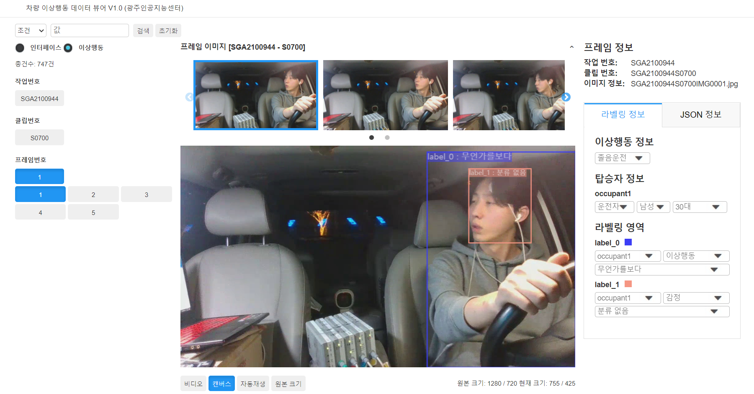
이상행동 작업하기
1. 프레임 이미지 확인
2. 라벨링 정보 영역 확인
프레임 이미지와 바운딩박스 위치 및 라벨링 정보를 확인합니다.
1
2

Slide 8
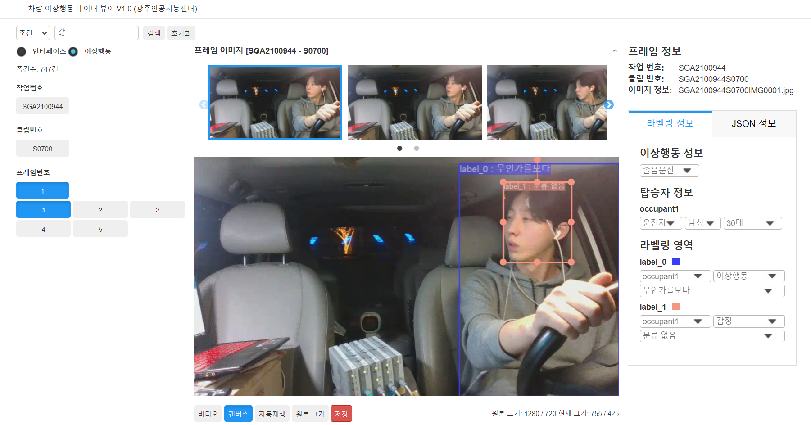
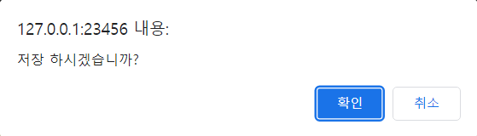
이상행동 작업하기_수정
1. 바운딩 박스 위치 및 크기 수정
바운딩 박스를 클릭 후 위치 및 크기를 수정합니다.
확대 : ‘마우스 휠 아래로’
축소 : ‘마우스 휠 위로’
※ 확대/축소는 마우스 위치를 기준으로 움직입니다.
2. 저장
바운딩 박스가 수정되면 저장버튼이 나타납니다.
저장 버튼 클릭 시 alert창으로 확인
확인 클릭 시 JSON 파일 내의 해당 프레임 정보가 바뀌어 저장됩니다.
단축키 -> 키보드의 S 키
3. 다음 프레임
다음 프레임도 동일하게 확인 및 수정/저장 과정을 진행해주세요.
단축키 -> 키보드의 숫자키(1,2,3,4,5)로 프레임변경
1
3
2
JSON에 반영

Slide 9
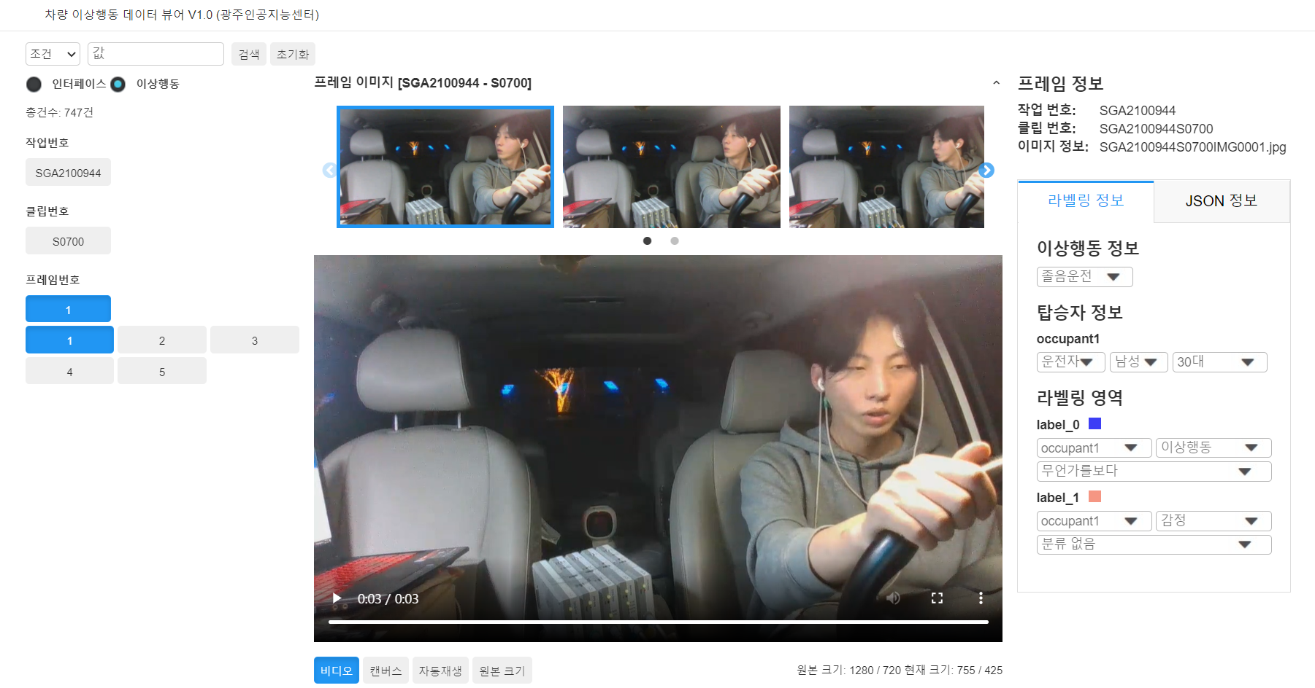
기타 기능_비디오
1. 비디오 버튼 클릭
비디오 버튼을 클릭하면 해당 작업번호의 비디오가 로딩 됩니다.
※ 캔버스 버튼 클릭 시 현재 선택되어 있는 프레임을 다시 확인할 수 있습니다.
2. 비디오 확인
비디오를 확인할 수 있습니다.
3. ▶ 플레이 버튼 클릭
비디오를 플레이 합니다.
2
3
1

Slide 10
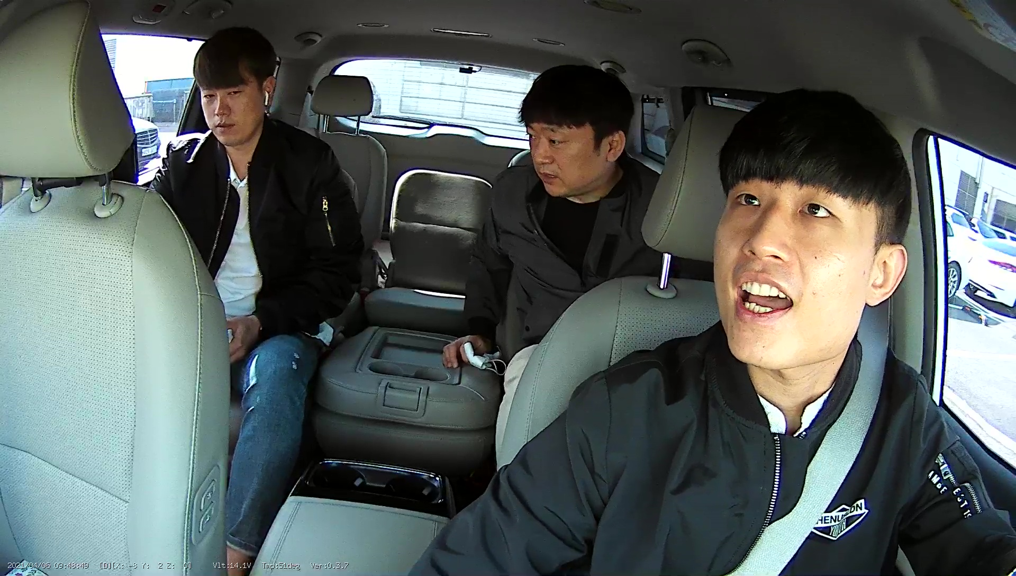
이상행동 품질 검증 지표 – 1. 바운딩박스 라벨 정확도
<전신>
신체 가장 좌측을 기준으로
+- 20pixel
2. 정수리를 기준으로 +- 20pixel
<얼굴>
얼굴 가장 좌측을 기준으로
+- 10pixel
2. 정수리를 기준으로 +- 10pixel
3. 귀~귀, 정수리~턱

Slide 11
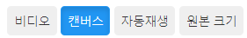
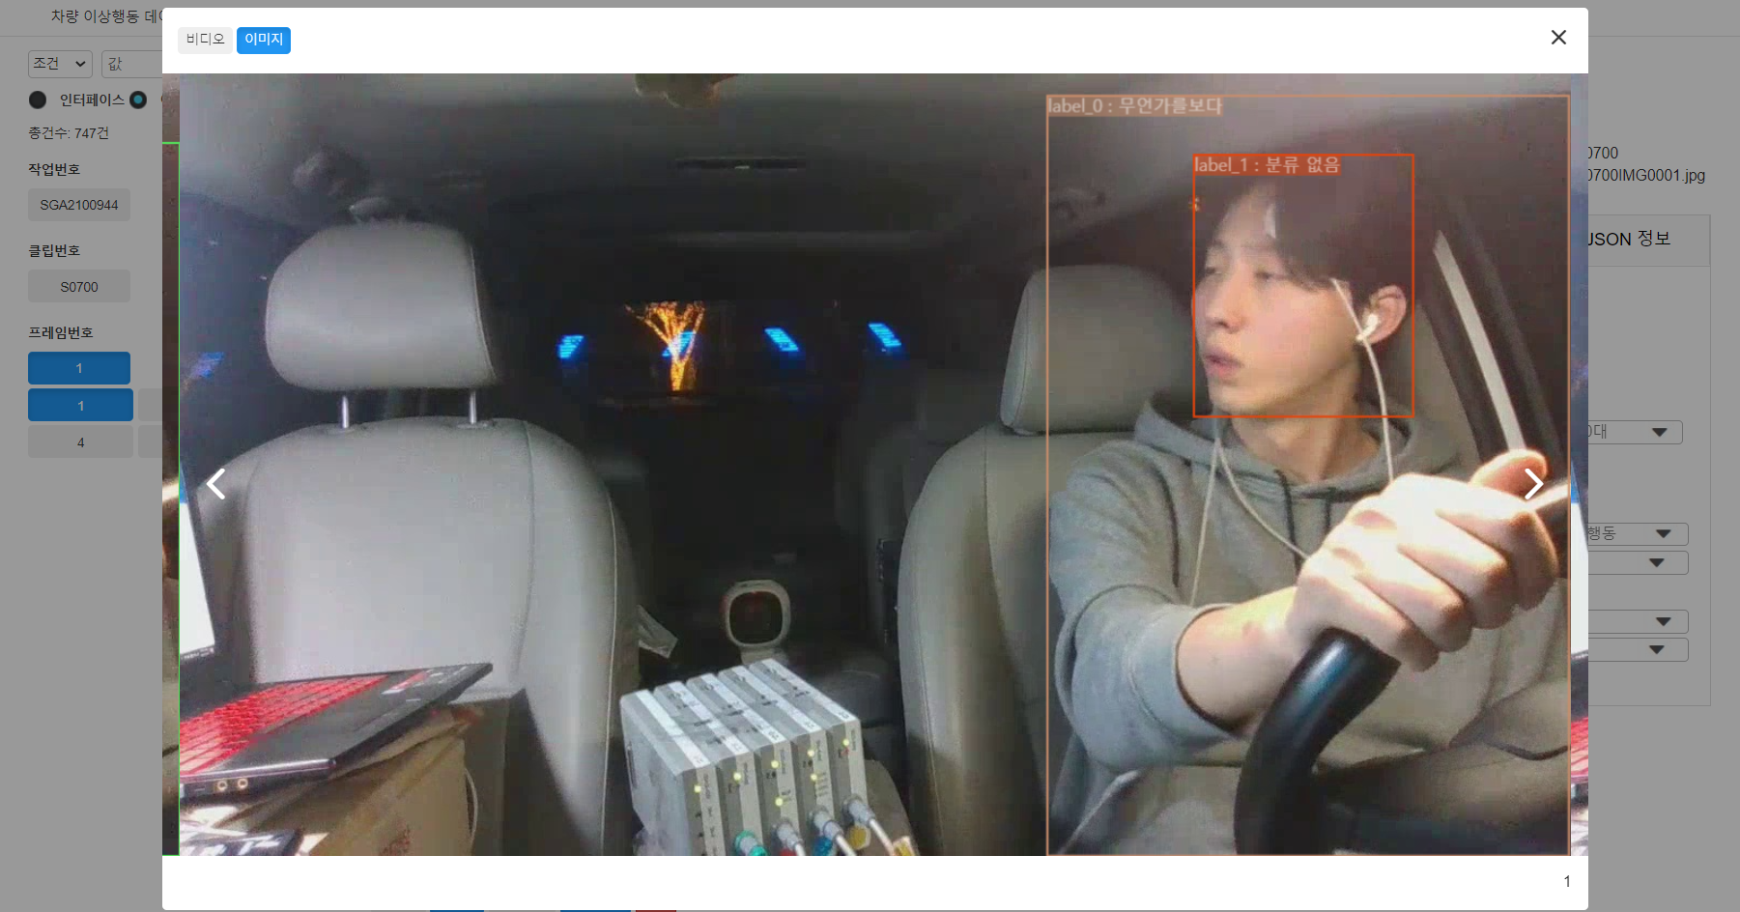
기타 기능_원본크기(이미지)
1
1. 원본크기 버튼 클릭
2. 원본 크기 비디오/이미지 확인
원본 사이즈의 비디오/이미지를 확인할 수 있습니다.
버튼 클릭 시 비디오/이미지가 전환 됩니다.
3. < 버튼
이전 프레임 이미지를 확인할 수 있습니다.
4. > 버튼
다음 프레임 이미지를 확인할 수 있습니다.
5. 프레임 번호
해당 프레임이 몇 번째인지 확인할 수 있습니다.
2
3
4
5

Slide 12
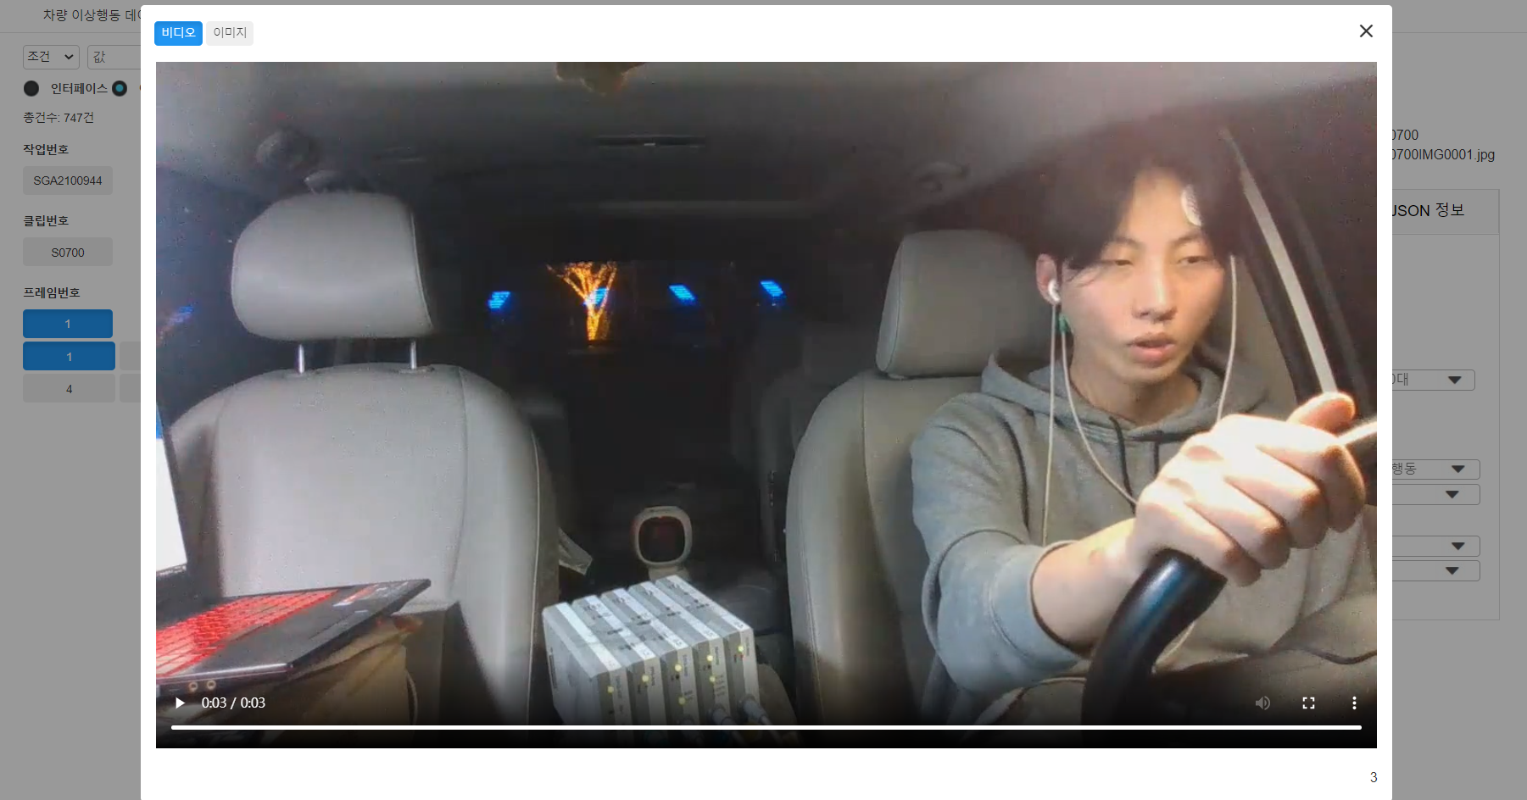
기타 기능_원본크기(비디오)
1
1. 원본크기 버튼 클릭
2. 원본 크기 비디오/이미지 확인
원본 사이즈의 비디오/이미지를 확인할 수 있습니다.
버튼 클릭 시 비디오/이미지가 전환 됩니다.
3. ▶ 플레이 버튼 클릭
비디오를 플레이 합니다.
2
3

